Slide 1



Juniorforschungsgruppe Integration von Gesundheit in die Stadt- und Verkehrsplanung – Neue Governancestrukturen in stadtregionalen Verkehrskorridoren (GeSGo)
J. Augustin, S. Busch, C. Gertz, M. Helmrich, K. Schulze, L. Völzer
Herbstsymposium 2025 18. November 2025

Slide 2
Steckbrief GeSGo
Titel: Integration von Gesundheit in die Stadt- und Verkehrsplanung – Neue Governancestrukturen in stadtregionalen Verkehrskorridoren
Laufzeit: 3 Jahre (ab 01. Januar 2025)
Beteiligte Institutionen: Universitätsklinikum Hamburg-Eppendorf (PD Dr. J. Augustin, K. Schulze)
Hochschule für angewandte Wissenschaften (Prof. Dr. S. Busch, L. Völzer)
Technische Universität Hamburg (Prof. Dr. C. Gertz, M. Helmrich)
Beirat:
Hafen City Universität (Prof. Dr. J. Pohlan)
Hamburgische Arbeitsgemeinschaft Gesundheitsförderung e.V.
Förderung: Fritz und Hildegard Berg-Stiftung
Forschungsgruppe - Hintergrund - Untersuchungsraum - Projektumsetzung - Ausblick

Slide 3
Was motiviert uns?
Stadtregionen zeichnen sich durch wirtschaftliche Stärke, leistungsfähige Infrastruktur sowie großem Bevölkerungspotenzial aus.
Oftmals hohe Heterogenität in der Bevölkerungsstruktur und -dichte.
Komplexe sozio-politische Gebilde mit hoher Anzahl an Akteuren, Institutionen und Zuständigkeiten.
Politische Ziel einer hohen Wettbewerbsfähigkeit setzt eine intensive verkehrsinfrastrukturelle Anbindung und Vernetzung voraus.
Zielkonflikte zwischen Verkehrsinfrastruktur, Naturschutz sowie vor allem Gesundheitsaspekten der lokalen Bevölkerung.
Forschungsgruppe - Hintergrund - Untersuchungsraum - Projektumsetzung - Ausblick

Slide 4
Warum der Hamburger Südwesten?
Hohe Dichte an stadtregionalen Siedlungs- und Verkehrsachsen, die teilweise parallel zueinander verlaufen.
Intensive Durchmischung von Natur- und Erholungsräumen, Siedlungsflächen sowie Flächennutzung.
Markanter sozialer Gradient in der Bevölkerung.
Räumliche Unterschiede gesundheitlicher Outcomes in der Bevölkerung.
Im Vergleich zum Hamburger Norden „scheinbar“ geringere Aufmerksamkeit im politischen Diskurs.
Forschungsgruppe - Hintergrund - Untersuchungsraum - Projektumsetzung - Ausblick

Slide 5
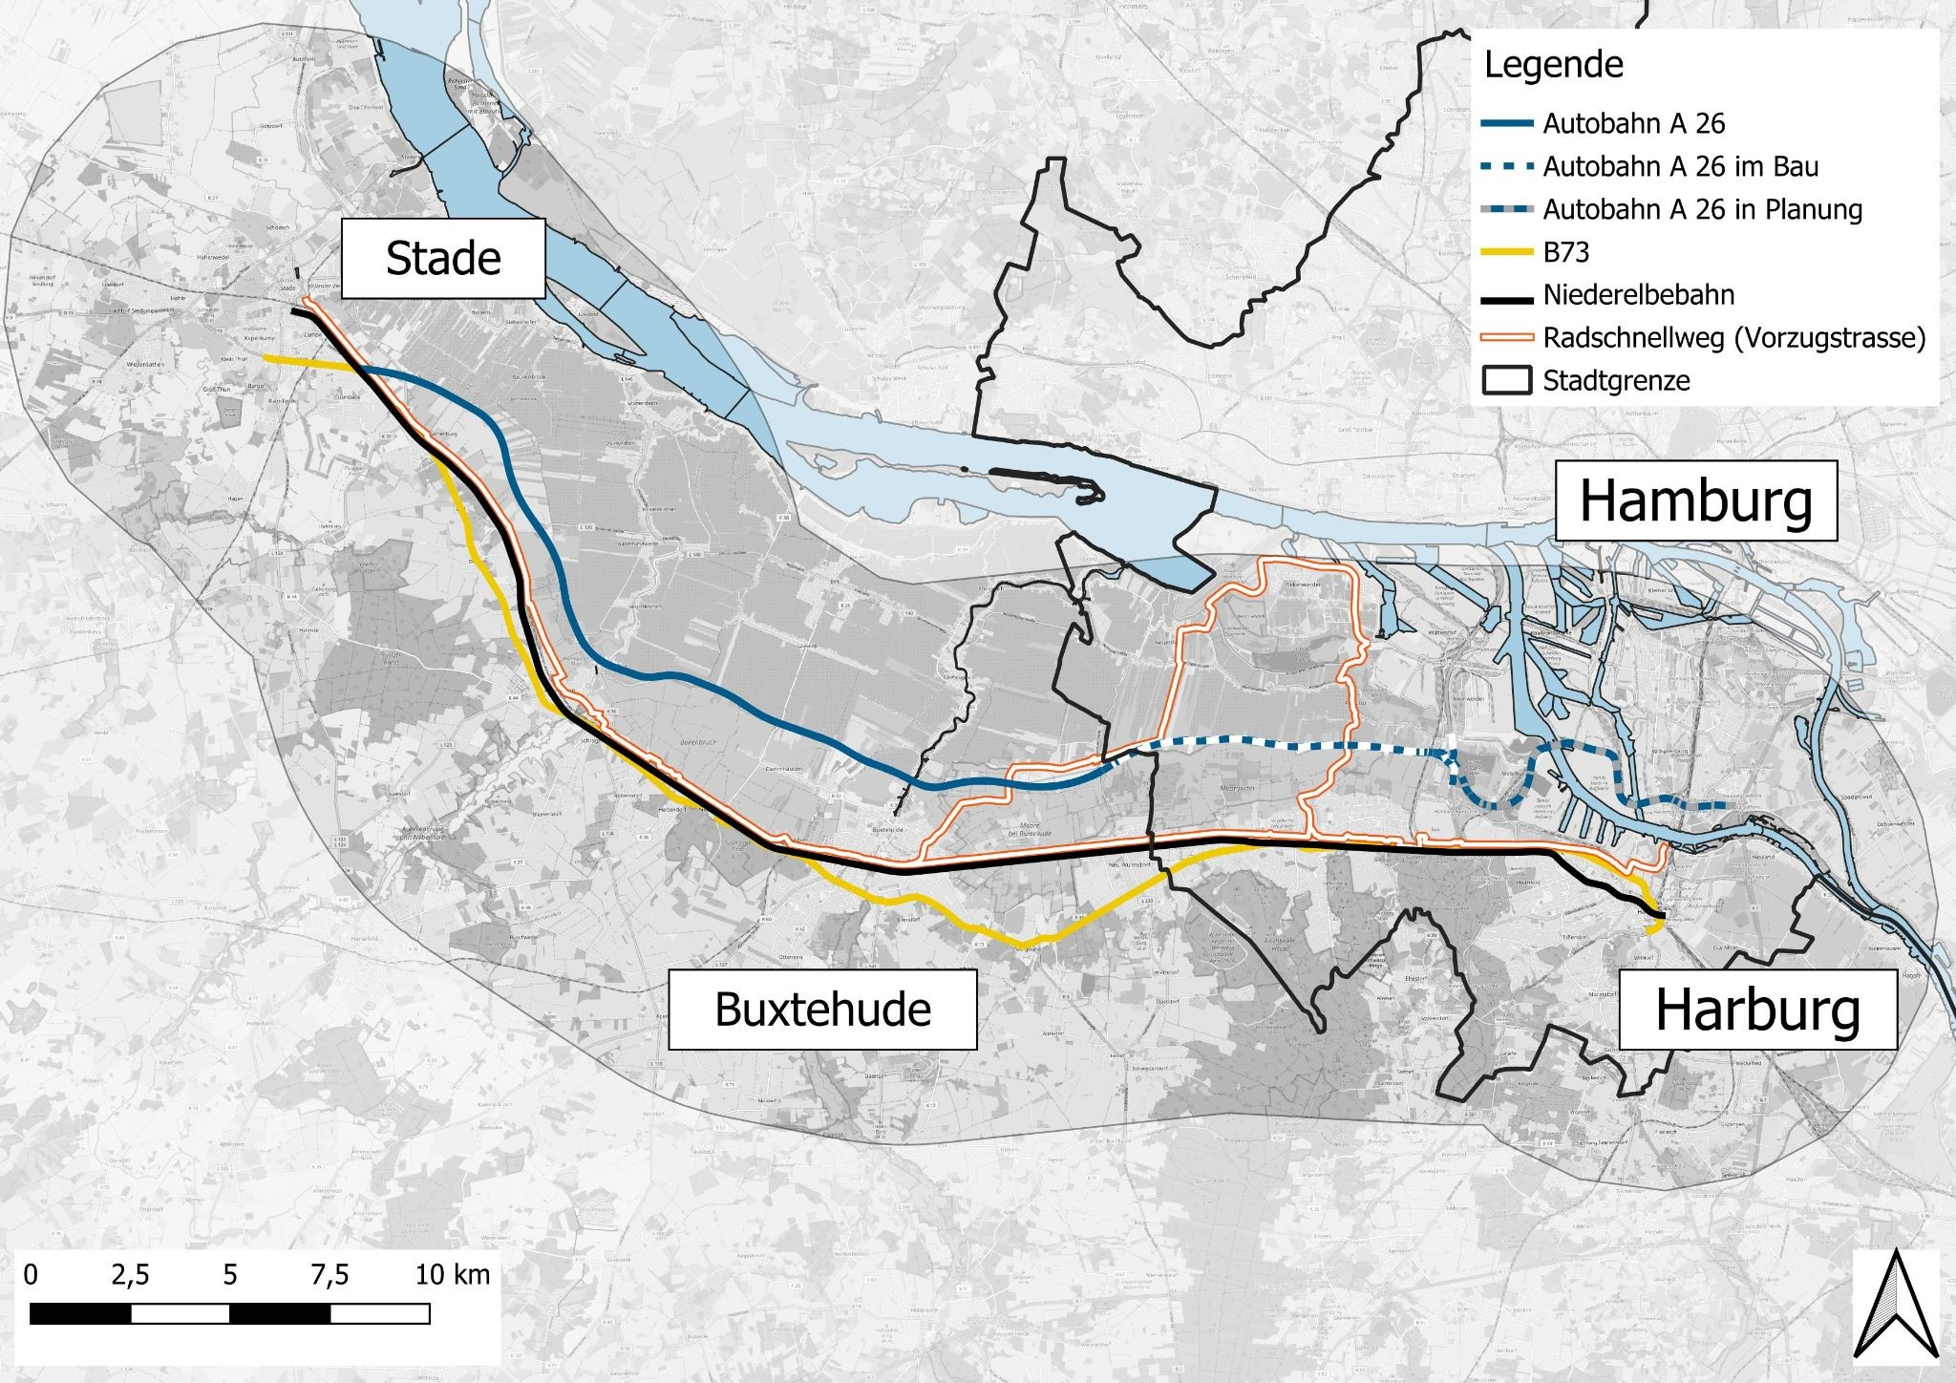
Warum der Hamburger Südwesten?
Forschungsgruppe - Hintergrund - Untersuchungsraum - Projektumsetzung - Ausblick

Slide 6
Was ist das Projektziel?
Übergeordnete Projektziel:
Vernetzung von Stadt und Region
Austausch von Akteuren und Disziplinen
Dialog zwischen Wissenschaft und Gesellschaft
Stärkung von Nachhaltigkeit und Gesundheit
Forschungsgruppe - Hintergrund - Untersuchungsraum - Projektumsetzung - Ausblick

Slide 7
Was ist das Projektziel?
Inhaltliche Projektziele:
Analyse der Assoziationen stadtregionaler Verkehrsachsen zur Gesundheit und gesundheitsbezogenen Lebensqualität (HRQoL) der lokalen Bevölkerung.
Vergleichende Analyse stadtregionaler Verkehrsachsen und ihre Bedeutung für Naturraum und Infrastruktur unter besonderer Berücksichtigung von HRQoL.
Identifizierung und Analyse von Defiziten und Zielkonflikten zwischen Naturschutz, stadtregionaler Verkehrsentwicklung und Gesundheit sowie
Entwicklung von Strategien und Handlungsempfehlungen zur Optimierung von Prozessen auf verschiedenen Planungsebenen.
Forschungsgruppe - Hintergrund - Untersuchungsraum - Projektumsetzung - Ausblick

Slide 8
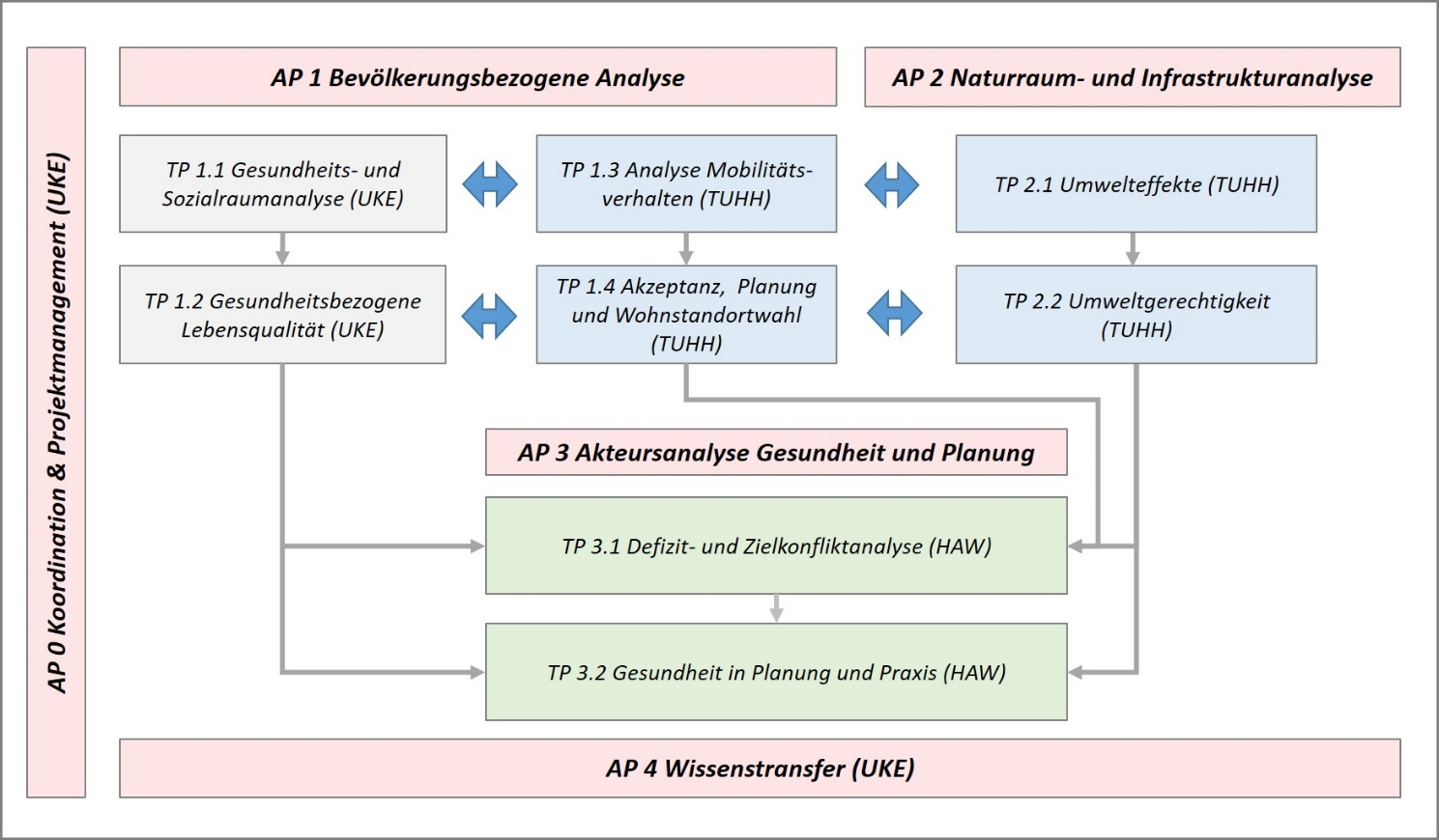
Wie sieht die Projektstruktur aus?
Forschungsgruppe - Hintergrund - Untersuchungsraum - Projektumsetzung - Ausblick

Slide 9


Wo stehen wir?
18. November 2025
Datenerhebung (Entwicklung Studiendesign, Fragebogen, etc.)
Organisatorisches (Verträge, Stellenbesetzungen, etc.)
Analysen (Gesundheit, soz. Lage, Mobilität, etc.)
Konzeptentwicklung und Handlungsempfehlungen
Vorbereitung (Datenbeschaffung, Literaturarbeit, etc.)
Ziel- und Konfliktanalysen (Akteursbefragungen, etc.)
1. Januar 2025
Forschungsgruppe - Hintergrund - Untersuchungsraum - Projektumsetzung - Ausblick

Slide 10
Wo stehen wir?
Akademische Lehre (WS 25/26)
„Einführung in die StadtGesundheit - Gesundheit und Lebensqualität im Kontext der lokalen Verkehrsinfrastruktur“, Universität Hamburg.
„Integrierte Verkehrsplanung“, Technische Universität Hamburg.
„Gesundheitsförderung und Prävention in der Stadtregion des Hamburger Südwestens“, Hochschule für Angewandte Wissenschaften Hamburg.
Vernetzung
Herbstsymposium 18. November 2025
Fachaustausch Landkreis Stade (Integriertes Gesamtverkehrskonzept Lkr. Stade)
Wissenstransfer
Filmprojekt zur Beschreibung und Dokumentation des Untersuchungsraumes
Forschungsgruppe - Hintergrund - Untersuchungsraum - Projektumsetzung - Ausblick

Slide 11
Vielen Dank für die Aufmerksamkeit!
Kontakt:
PD Dr. Jobst Augustin
Universitätsklinikum Hamburg-Eppendorf
Martinistr. 52
20246 Hamburg
E-Mail: jo.augustin@uke.de

Slide 12
Was sind die strategischen Ziele?
Verbesserung der strategischen Vernetzung der Hamburger Hochschulen im Bereich StadtGesundheit -> Kooperationsstruktur für weitere Anträge und Aktivitäten.
Weitere Schärfung der Themenschwerpunkte Mobilität, Gesundheit, Nachhaltigkeit, etc. in Stadtregionen
Erkenntnisse sollen in die akademische Lehre verschiedener Studiengänge an Hamburger Hochschulen eingebracht werden.
Einbeziehung von Studierenden in das Projekt durch begleitende akademische Abschlussarbeiten.
Forschungsgruppe - Hintergrund - Untersuchungsraum - Projektumsetzung - Ausblick

